Slide 1
بسم الله الرحمن الرحيم

Slide 2
آشنایی با نرم افزار spss
دکتر زهرا کامیاب
متخصص پزشکی اجتماعی

Slide 3
اهداف درس
از دانشجويان انتظار می رود پس از پايان اين جلسه:
1- انواع متغیرها را بشناسد
2- چگونگی ورود به spss را بشناسد
3- بتواند داده ها را وارد سیستم کند
4- آنالیز ساده توصیفی را انجام دهد.

Slide 4
SPSS
Statistical Package for the Social Sciences

Slide 5
پرسشنامه
مقدمه پرسشنامه: توضيحات طرح و مشخصات پرسشگر
----------------------------
اطلاعات مورد لزوم: شماره پرسشنامه :
جنس: سن: وزن: قد:
رشته تحصيلي: واكسن هپاتيت:
به خاطر مواجهه شغلي چند بار دچار صدمه ناشي از اجسام تيز شده ايد؟
در زمان انجام كدام اعمال زير دچار صدمه ناشي از اجسام تيز شده ايد؟
نمونه گيري از سرخرگ جهت بررسي گازهاي خون
نمونه گيري يا تزريق وريدي
بخيه زدن زخم
ساير موارد

Slide 6
كد گذاري
كد | شرح | نام متغير
عدد مربوطه مرد=1، زن=2 عدد مربوطه عدد مربوطه عدد مربوطه پزشكي=1، پرستاري=2، مامائي=3دندانپزشكي=4، ساير=5 واكسن زده=1 واكسن نزده=2 عدد مربوطه (0، 1، 2، . . . ) براي هركدام (4 متغير): صدمه=1، بدون صدمه=0 | شماره پرسشنامه جنس سن به سال وزن به كيلو گرم قد به سانتيمتر رشته واكسن هپاتيت تعداد صدمه نوع عمل مورد صدمه | ID Sex Age Wt Ht College Vaccine Needle Type

Slide 7
Data Sheet
ID | Sex | age | wt | Ht | College | Vaccine | Needle | Artry | Vein | suture | Else
1 | 1 | 23 | 65 | 173 | 1 | 1 | 2 | 1 | 0 | 1 | 0
2 | 1 | 24 | 70 | 170 | 2 | 0 | 1 | 0 | 1 | 0 | 0
3 | 2 | 20 | 60 | 165 | 4 | 0 | 0 | 0 | 0 | 0 | 0
. | . | . | . | . | . | . | . | . | . | . | .
. | . | . | . | . | . | . | . | . | . | . | .

Slide 8
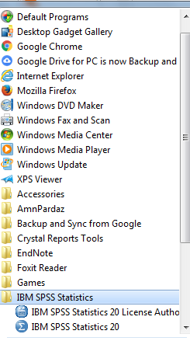
از فهرست برنامه هاي ويندوز گزينه IBM SPSS Statistics را انتخاب نموده و پس از باز شدن پنجره، روي گزينه IBM SPSS Statistics 20
كليك نماييد.

Slide 9
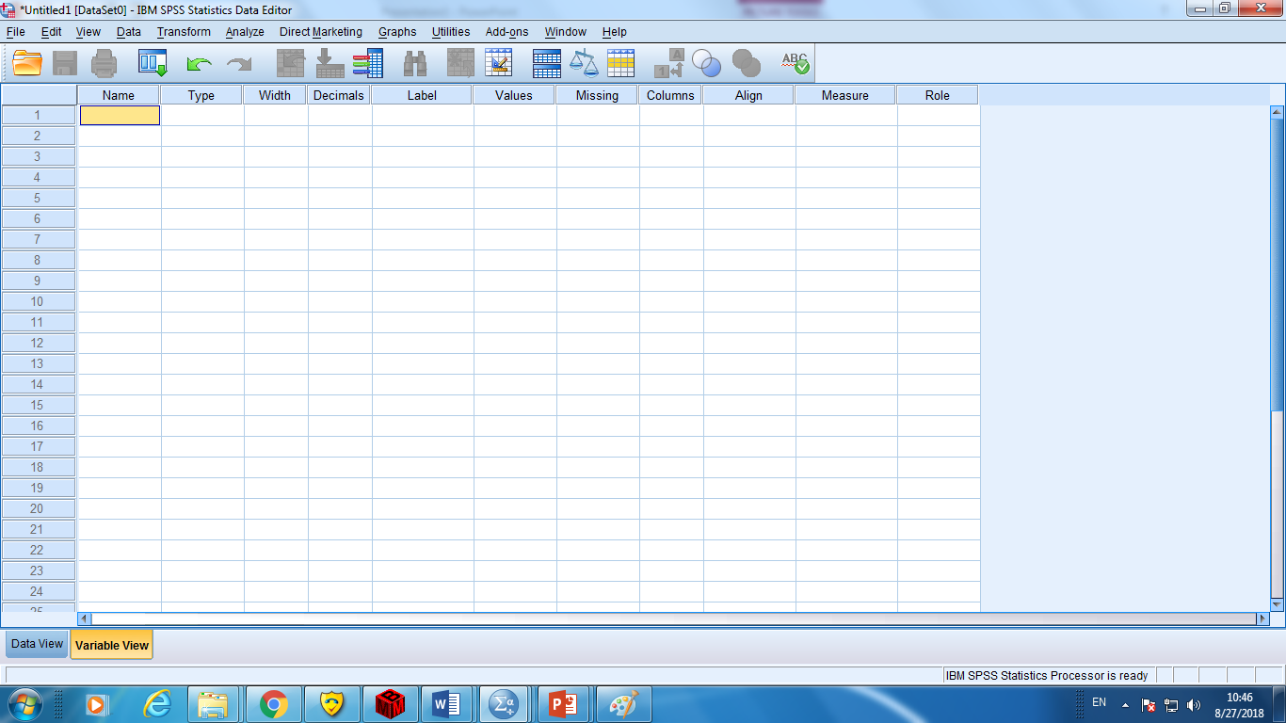
پنجره ويرايشگر داده ها

Slide 10
نوار منو
نوار ابزار
دابل كليك كرده داده را وارد كنيد

Slide 11
خصوصيات قابل تنظيم براي هر متغير
دابل كليك كرده، نام متغير را وارد كنيد.

Slide 12
قوانين نامگذاری متغيرها
● نام متغير بايد با يک حرف شروع شود. نباید با عدد شروع شود ولی به کار بردن عدد در مابقی نام متغیر ممنوعیتی ندارد. ● نام متغير نمی تواند به نقطه یا - ختم شود. نقطه در اواسط نام ممنوعیتی ندارد. از علایم @، #، _ ، $ می توان در نامگذاری استفاده کرد. ● در نام متغير نمی توانيد جای خالی يا کاراکتر های ويژه ( برای مثال !، ؟،* و ،) قرار دهيد. ● نام هر متغير بايد خاص خودش باشد. تکرار نام مجاز نمی باشد. ● نام متغير ها به بزرگی يا کوچکی حروف حساس نمی باشد.

Slide 13
كليك كرده، نوع متغير جديد را وارد كنيد.

Slide 14
انواع داده اي:
عددي
كاما
نقطه
نماد علمي
تاريخ
دلار
پول رايج
رشته

Slide 15
اولين گزينه Numeric است که جهت نمايش عدد بکار ميرود. توسط گزينه هاي Width و Decimal Places ميتوانيد تعداد ارقام اعشار و اعداد صحيح را تعيين کنيد. اين ارقام با علامت . از يکديگر جدا ميشوند.
اگر گزينه Comma را انتخاب کنيد اعداد به همان صورت Numeric نمايش داده ميشوند با اين تفاوت که ارقام عدد صحيح سه رقم سه رقم با کاما , جدا ميشوند.
اگر گزينه Dot را انتخاب کنيد، عدد صحيح و اعشار با کاما , از هم جدا ميشوند و ارقام صحيح سه رقم سه رقم با نقطه . از هم جدا ميشوند.
با انتخاب گزينه Scientific notation ارقام به صورت نماد علمي نمايش داده ميشوند.
اگر گزينه Date را انتخاب کنيدفرمتهاي مختلف نوشتن تاريخ در جلوي اين گزينه ظاهر خواهد شد که با انتخاب فرمت دلخواه ميتوانيد تاريخ را وارد کنيد.
با انتخاب گزينه Dollar علامت $ در سمت چپ عدد ظاهر خواهد شد و با توجه به فرمت انتخاب شده عدد با نقطه يا کاما جدا خواهد شد.
گزينة Custom Currencyنوعي عدد است که مقادير آن بصورت يکي از فرمتهاي دلخواه تعريف شده در برگه Currency در پنجره Options ميباشد.
با انتخاب گزينه String ميتوانيد داده را به صورت رشته وارد کنيد.توجه کنيد که اين نوع داده عدد نيست و نميتوانيد در محاسبات از آن استفاده کنيد. حداکثر تعداد کاراکترهاي اين نوع داده نيز در قسمت Lengthتعريف ميگردد.

Slide 16
تعريف متغيرها
به كمك Width عرض و از طريق Decimal Places ارقام اعشاري متغيرها كنترل وتنظيم مي شود .
پیش فرض width، 8 می باشد و برای decimal places، 2 می باشد.
اندازه width نمی تواند کمتر از decimal باشد.
Width: حداکثر تعداد کاراکترهایی که مجاز به وارد کردن برای هر داده در متغیر مربوطه هستیم.

Slide 17
تعريف متغيرها
به كمك ستون پنجم Label صفحه مشاهده متغير مي توان برچسب متغير راوارد كرد .
در این ستون، تعریف کاملتری از متغیر ارائه می شود.

Slide 18
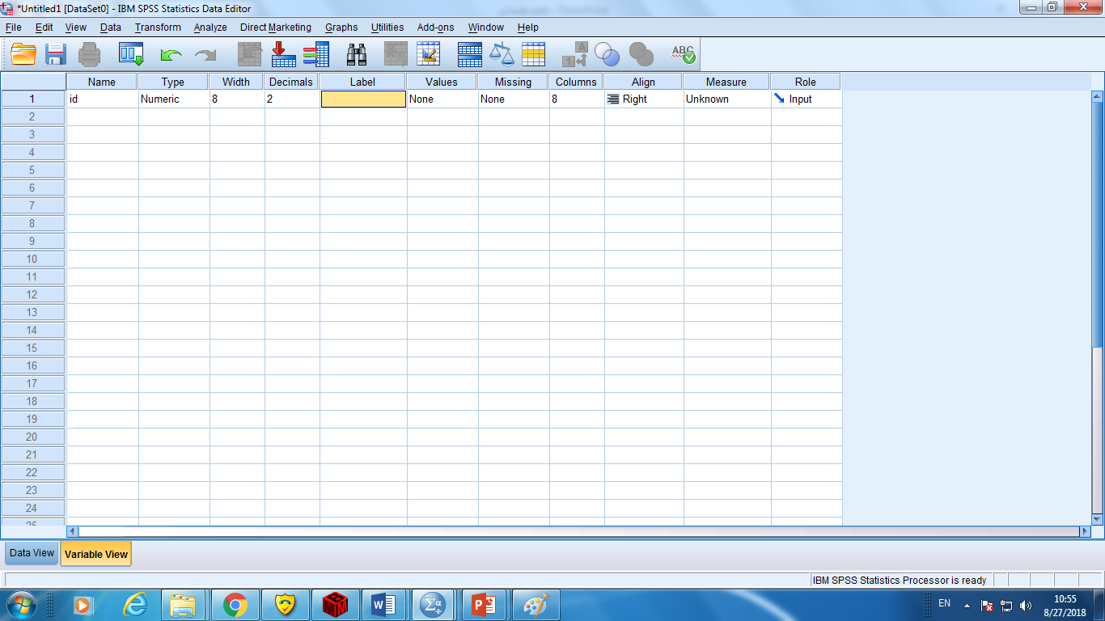
كليك كرده، يك برچسب براي متغير جديد وارد كنيد.

Slide 19
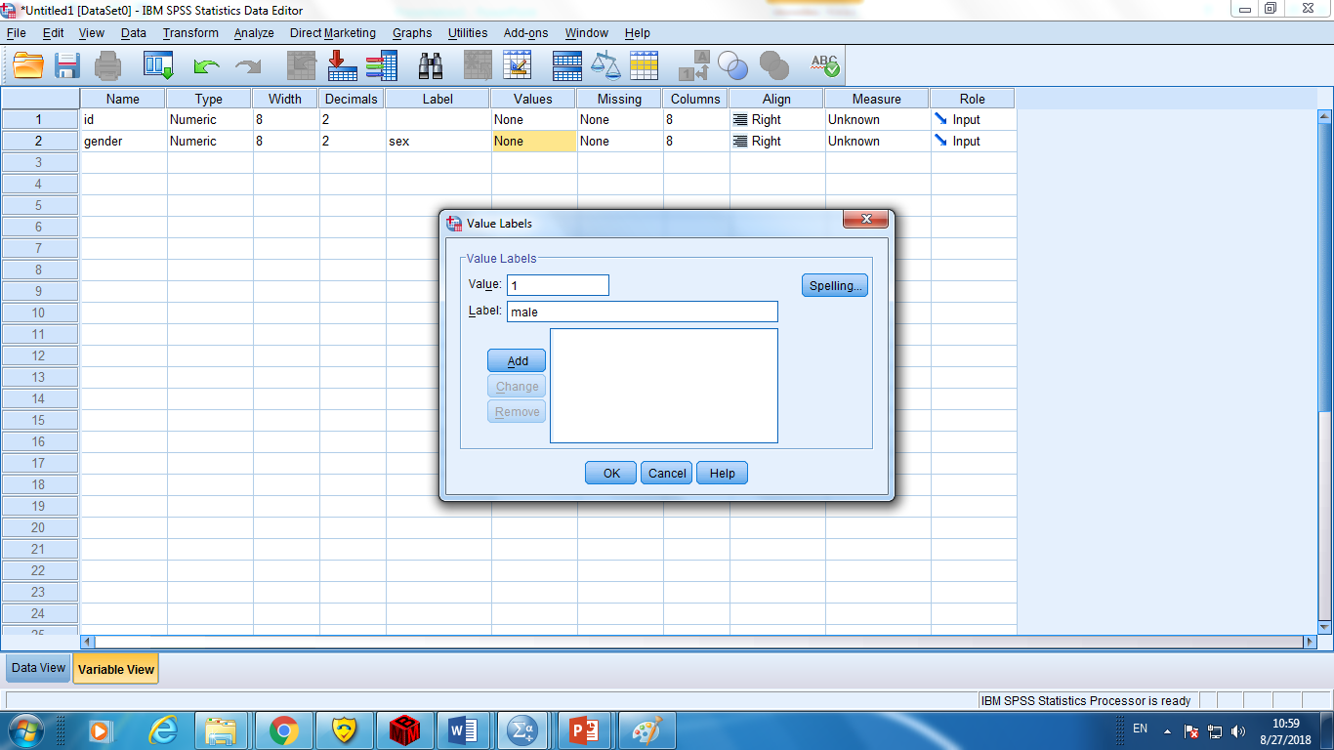
مقدار مورد نظر را وارد كنيد
برچسب مقدار مورد نظر را وارد كنيد
جهت افزودن به ليست مقادير مورد قبول كليك كنيد

Slide 20
تمرین
متغیر رشته تحصیلی را ، به صورت کیفی در نظر گرفته و value دهید؟؟؟؟

Slide 21
Missing
تعريف متغيرها
در ستون هفتم ، مقادير از دست رفته تعريف مي شود . براي مشخص كردن مقادير از دست رفته روي سلول ستون Missing كليك كنيد .

Slide 22
تعريف متغيرها
ستون بعدي Columns مي باشد . از اين ستون براي تعيين عرض ستوني كه متغير اشغال مي كند ، استفاده مي شود براي تنظيم عرض ستون روي سلول مورد نظر كليك كنيد.
تفاوت آن باwidth :
Width حداکثر تعداد کاراکترهای مجاز را تعیین می کند ولی در column حداکثر پهنای نمایش.

Slide 23
measure
scale : - متغیرهای عددی و کمی چه پیوسته و چه گسسته
- تنها در مورد متغیرهایی با variable type : numeric
Ordinal : - متغیرهای کیفی رتبه ای
Nominal : - متغیرهای کیفی اسمی
در spss به صورت پیش فرض، scale برای متغیرهای کمی و nominal برای متغیرهای string در نظر گرفته شده است.

Slide 24
وارد كردن داده‌ها
پس از تعريف متغيرها، نوبت وارد كردن داده‌ها مي‌باشد. ساده‌ترين قسمت كاركردن با Spss وارد كردن داده‌هاست، مشروط بر آنكه با دقت كافي انجام شود.

Slide 25
بهترين روش وارد كردن داده‌ها ‌اين است كه داده‌ها به صورت سطري وارد شود يعني داده‌هاي مربوط به يك مورد در يك زمان وارد شود .

Slide 26
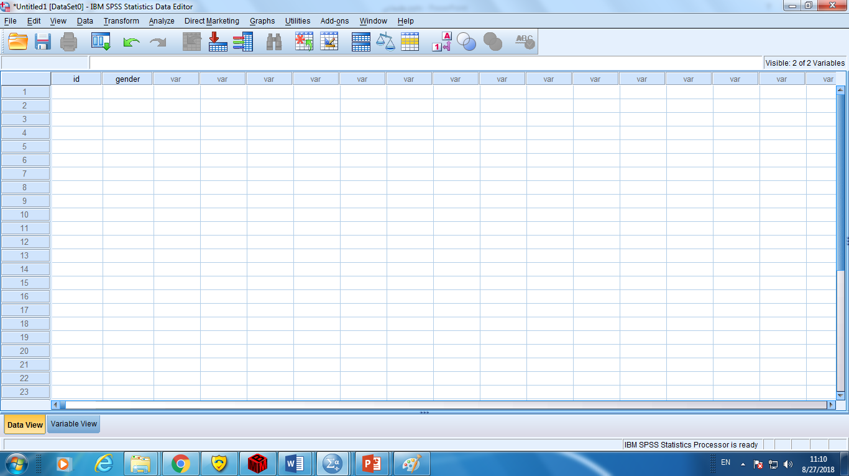

Slide 27
ادامه بحث
ـ با استفاده از كليدTab سلول بعدي را در همان سطر فعال كنيد، در صورتي كه بخواهيد سلول بعدي در همان ستون فعال شود با استفاده از كليد فلش يا Enter‌ اين كار را انجام دهيد.

Slide 28
مثال
خانم 40 ساله با قند 105 و وزن 45 کیلوگرم و قد 160 سانتی متر و سطح تحصیلات دیپلم
خانم 55 ساله با قند 135 و وزن 80 کیلوگرم و قد 158 سانتی متر و سطح تحصیلات بی سواد
آقای 60 ساله با قند 92 و وزن 69کیلوگرم و قد 170سانتی متر و سطح تحصیلات دانشگاهی
آقای 39 ساله با قند 160 و وزن 70کیلو و قد 160 سانتی متر و سطح تحصیلات ابتدایی
آقای 70 ساله با قند 220 و وزن 67 کیلو و قد 180 سانتی متر و سطح تحصیلات دیپلم

Slide 29
ذخيره كردن فايل (Save)
پس از اتمام مرحله ورود داده‌ها لازم است كليه اطلاعات تعريف شده، ضبط و نگهداري شود.

Slide 30
ويرايش داده ها ابعاد مختلف دارد :
تغيير و اصلاح داده ها
اضافه كردن يك سطر
اضافه كردن متغير جديد
حذف سطر ( مورد )
حذف ستون ( متغير )

Slide 31
انتخاب موارد (select cases)
گاهي لازم است روي بخشي از داده ها تجزيه وتحليل انجام دهيد. بنابراين به انتخاب داده نياز پيدا مي كنيد .

Slide 32
( باز سازي داده ها ) Recoding
دربرخي از پژوهش ها بسته به ماهيت متغيروداده ها ممكن است لازم شود با تركيب داده هاي موجود يك متغير جديد ساخته شود . گاهي لازم است داده هاي موجود طبقه بندي شود. مثلا متغير سن به 3 طبقه کمتر از 40سال، 40 تا 60 و بیشتر از 60 سال طبقه بندي گردد.

Slide 33
( محاسبه داده ها ) Compute
با استفاده از عبارات عددي ، مي توان يك متغير جديد ايجاد كرد.
مثلا محاسبه BMI از قد و وزن.

Slide 34
سوال؟؟؟؟

